Slide 1
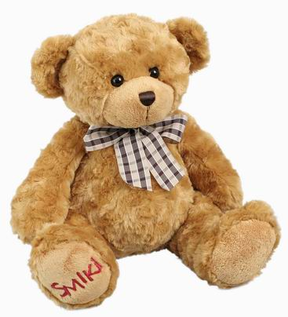
1
2
3
4
5
6
7
8
9
10
11
12
13
14
15
16
17
18
19
20
Тема. Больше. Меньше.
Notes:
Научить сравнивать числа с помощью составления пар, ввести знаки «больше», «меньше».
Закрепить написание цифр, состав чисел 2-5, счёт в пределах 5, взаимосвязь между частью и целым, сложение и вычитание чисел на числовом отрезке.

Slide 2
Установи закономерность и продолжи ряд
1
4
7
10
13
16
19
22

Slide 3
Игра «Восстанови порядок»
1
2
3
4
6
7
8
9
10
5

Slide 4
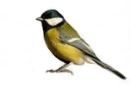
В огороде пугало руками машет. В огороде пугало разгоняет пташек. Три спаслись на загородке, В небеса взвилась одна, А последняя не трусит – Очень храбрая она! Сколько всего было птиц?

Slide 5
На какие части разбиты фигуры?
2
3
л
к
с
5
+
=
л
3
5
с
2
к
+
=
3
2
с
к
5
л
=
-
к
с
5
2
3
л
-
=

Slide 6
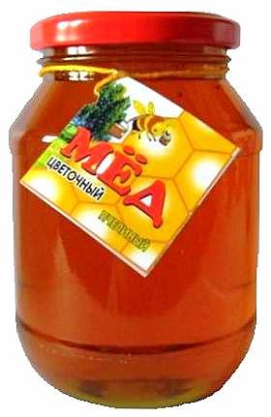
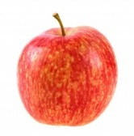
Сравни

Slide 7
Физминутка
Сколько раз ногою топнем, (2 + 1) Столько раз руками хлопнем. (3 + 2) Мы присядем столько раз, (5 – 4) Мы наклонимся сейчас, (4 – 2) Мы подпрыгнем ровно столько! (6 – 5) Ай да счет! Игра, и только!

Slide 8
Вставьте числа в числовые равенства
1 +
= 4
3
5 -
= 2
3
+ 4 = 5
1

Slide 9
Рефлексия содержания учебного материала
Сегодня на уроке я:
-научился…
-было интересно…
-было трудно…
-мои ощущения…
-этот урок дал мне для жизни…
-больше всего понравились задания…

